Slide 1
buildingkid
1.1.0
2022.07.28
아니유
유요한

Slide 2
Index
문서 이력
메뉴 구조
화면 목록
설계
플로우 차트
정책
UI설계

Slide 3
1. 문서 이력

Slide 4
Document History
Version | Date | Page | Description | Name
1.0.0 | 22.06.03 | 전체 페이지 | index page 수정 | 유요한
1.0.1 | 22.06.04 | 전체 페이지 | 메뉴구조 추가, 화면목록, UI설계 추가 | 유요한
1.1.0 | 22.06.30 | 전체 페이지 | 메뉴구조, 화면목록, UI설계 수정 | 유요한
1.1.1 | 22.07.27 | 전체 페이지 | 메뉴 구조, 화면 목록 수정 | 유요한
1.1.2 | 22.07.29 | 화면 구성 페이지 | 화면 구성 페이지 추가 | 유요한

Slide 5
2. 메뉴 구조

Slide 6
Menu Structure
2
회원인증화면
Login
회원가입
Home
인증번호
부동산 검색
부동산 필터
검색기록
지적편집도 정보
검색 및 삭제
지형정보
교통정보
자전거 도로정보

Slide 7
3. 화면 목록

Slide 8
화면 목록
3
navigation | ScreenID | Page Title | Description
메인화면 | 4.3.1 | HOME | 페이지 실행 시 보여주는 첫 화면
로그인 | 4.3.2 | LOGIN | 로그인 창 (아이디, 비밀번호 입력)
회원가입 | 4.3.3 | JOIN | 회원가입 창 (인증번호 확인)

Slide 9
4. 설계
플로우 차트
정책
UI 설계

Slide 10
플로우 차트
4.1
Index
검색
필터
검색기록
회원가입
로그인
검색 API
필터 API
사용자 DB 저장
사용자 DB 조회
성공
실패
성공
실패
성공
실패
지도 API
위치 표시
지도 API
위치 표시
내 검색 리스트 조희
로그인 완료
DB 저장

Slide 11
정책
4.2
생 략

Slide 12
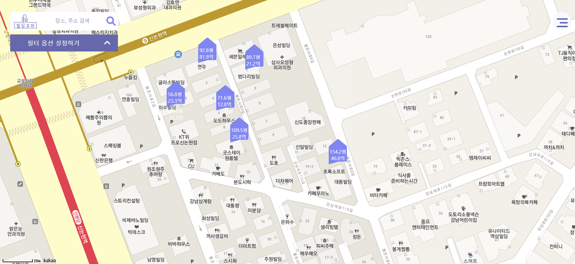
INDEX
4.3.1
1
① 검색 창
- 검색 창에 장소, 지명, 업체명을 작성하면
해당 위치로 이동
② 필터 옵션 설정하기
- 누르면 필터옵션이 나타남
③ 메뉴 버튼
- 클릭 시 사이드 메뉴가 나타남
3
2

Slide 13
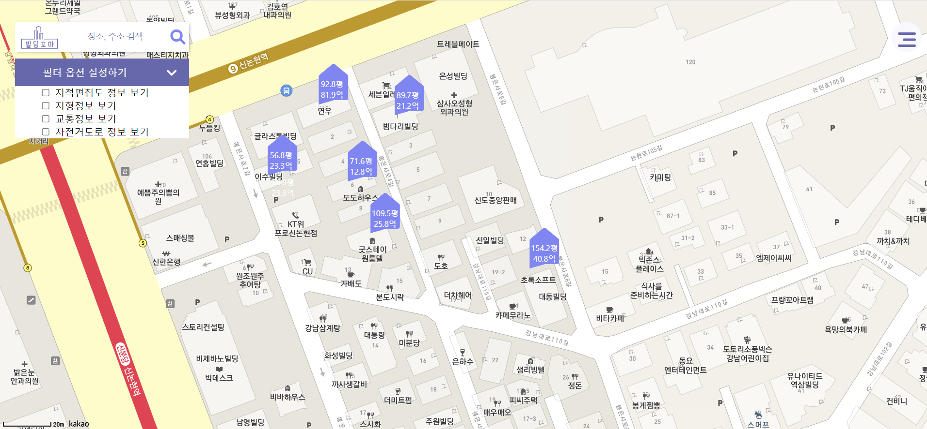
INDEX
4.3.1
1
① 검색 창
- 검색 창에 장소, 지명, 업체명을 작성하면
해당 위치로 이동
② 필터 옵션 설정하기
- 지적편집도, 지형정보, 교통정보, 자전거도로
정보 보기
- 각 체크박스를 누르면 해당되는 지도 옵션으로
설정되어 적용되 보임
③ 메뉴 버튼
- 클릭 시 사이드 메뉴가 나타남
3
2

Slide 14
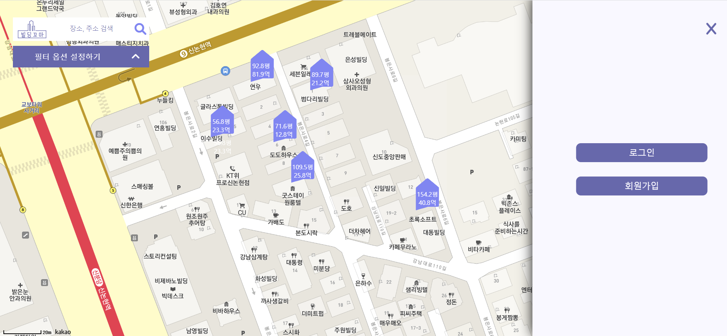
INDEX
4.3.1
1
① 검색 창
- 검색 창에 장소, 지명, 업체명을 작성하면
해당 위치로 이동
② 필터 옵션 설정하기
- 누르면 필터옵션이 나타남
③ 닫기버튼
- 클릭 시 사이드메뉴가 우측으로 사라짐
④ 로그인 버튼
- 클릭 시 로그인 페이지로 이동함
⑤ 회원가입 버튼
- 클릭 시 회원가입 페이지로 이동함
3
2
4
5

Slide 15
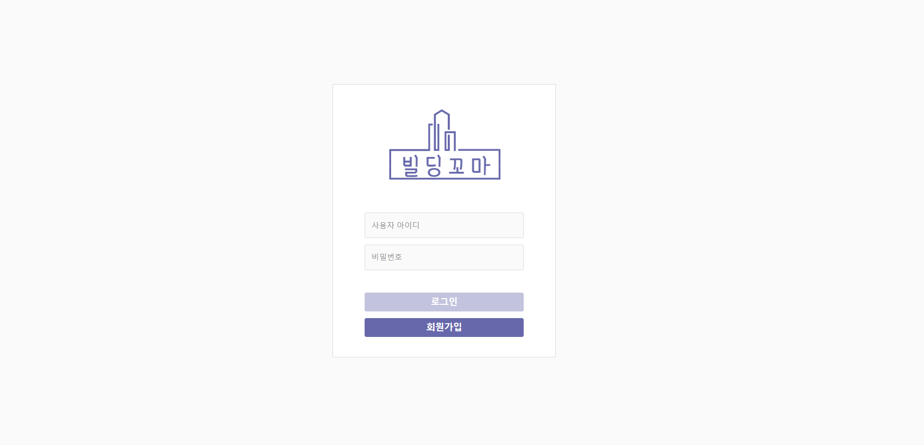
LOGIN
4.3.2
① 로고
- 클릭 시 메인페이지로 이동함
② 아이디 입력 창
- 가입한 아이디를 입력 함
③ 비밀번호 입력창
- 가입한 사용자정보의 비밀번호를 입력함
④ 로그인 완료 버튼
- 로그인 완료 시 버튼이 활성화됨
- 버튼 클릭 시 로그인되면서 사용자 정보를
세션에 저장함
- 이후 메인페이지로 이동함
⑤ 회원가입 버튼
- 클릭 시 회원가입 페이지로 이동함
1
2
3
4
5

Slide 16
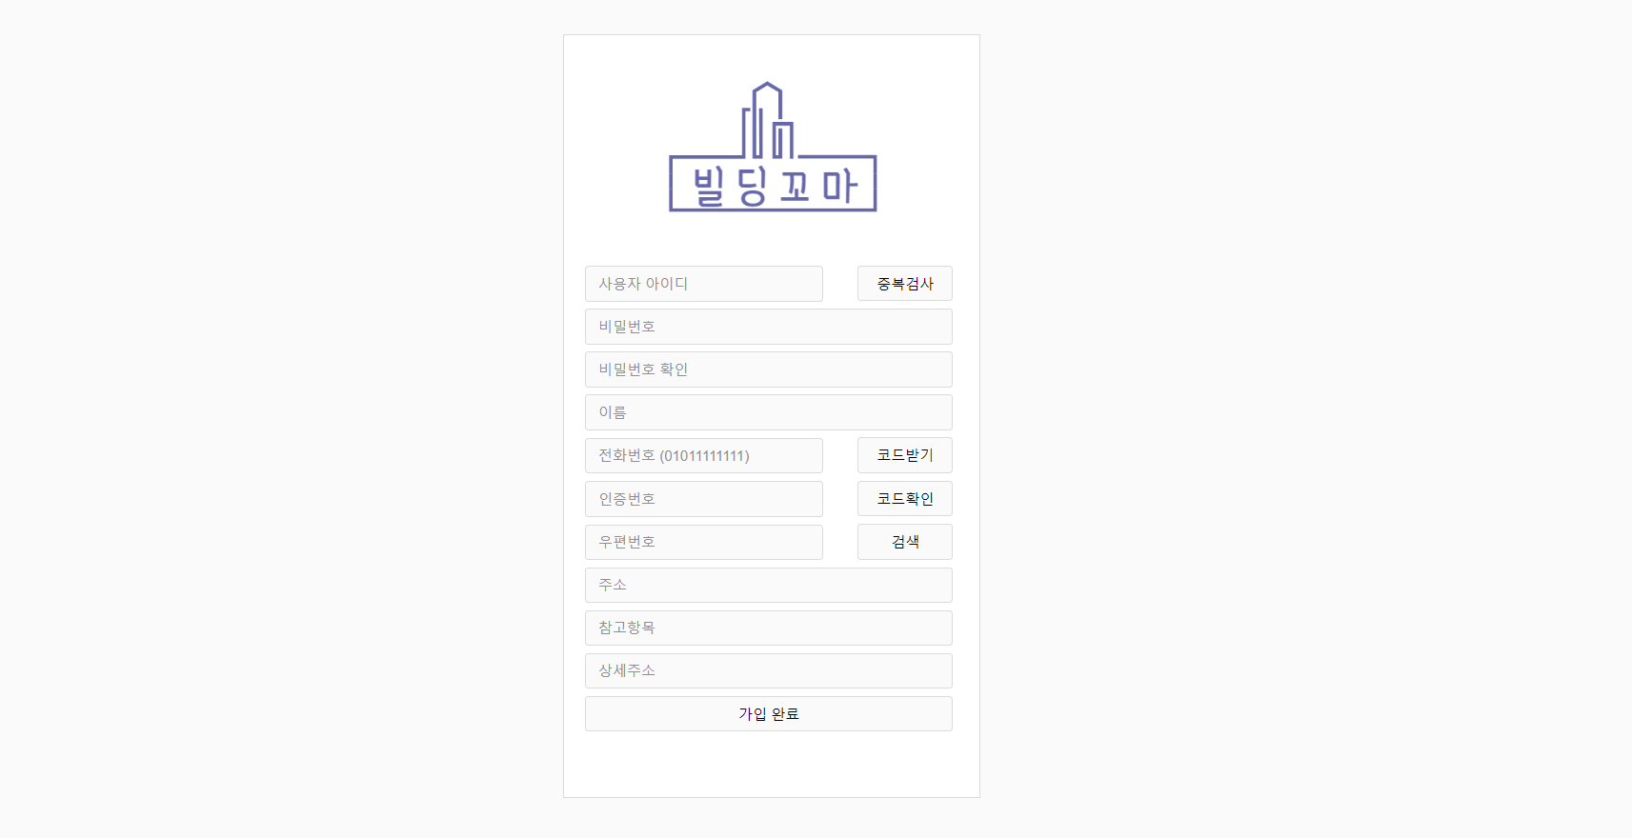
JOIN
4.3.3
① 로고
- 클릭 시 메인페이지로 이동함
② 아이디 입력창
- 사용자가 원하는 아이디를 입력함
③ 중복검사 버튼
- 사용자가 입력한 아이디를 중복확인하여
바로 아래에 사용여부문구를 보여줌
④ 비밀번호 및 확인 입력창
- 사용자가 원하는 비밀번호와 해당하는
비밀번호를 한번 더 입력하여 확인함
⑤ 이름 입력창
- 사용자의 이름을 입력 받음
⑥ 전화번호 입력 창
- 사용자의 전화번호를 입력 받음
⑦ 코드받기 버튼
- 입력받은 전화번호를 기반으로 코드를
생성하여 메시지를 보냄
- 외부 API를 활용함
⑩ 주소검색 버튼
- 다음주소API를 이용하여 사용자의 주소를
입력 받음
⑪ 상세주소 입력 창
- 위 사항에 기입되지 않은 상세 주소를 입력
⑫ 가입완료 버튼
- 위 사항을 모두 기록하였다면 버튼을 활성화
- 클릭 시 회원가입이 완료되고 메인페이지로
이동
1
2
3
4
5
6
7
8
9
10
11
12

